Slide 1
增加文字圖層

Slide 2
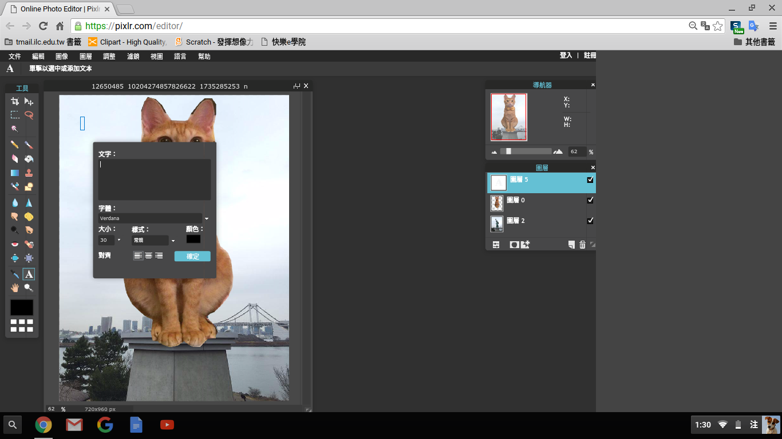

點選「文字工具」後，在畫布上點一下

Slide 3
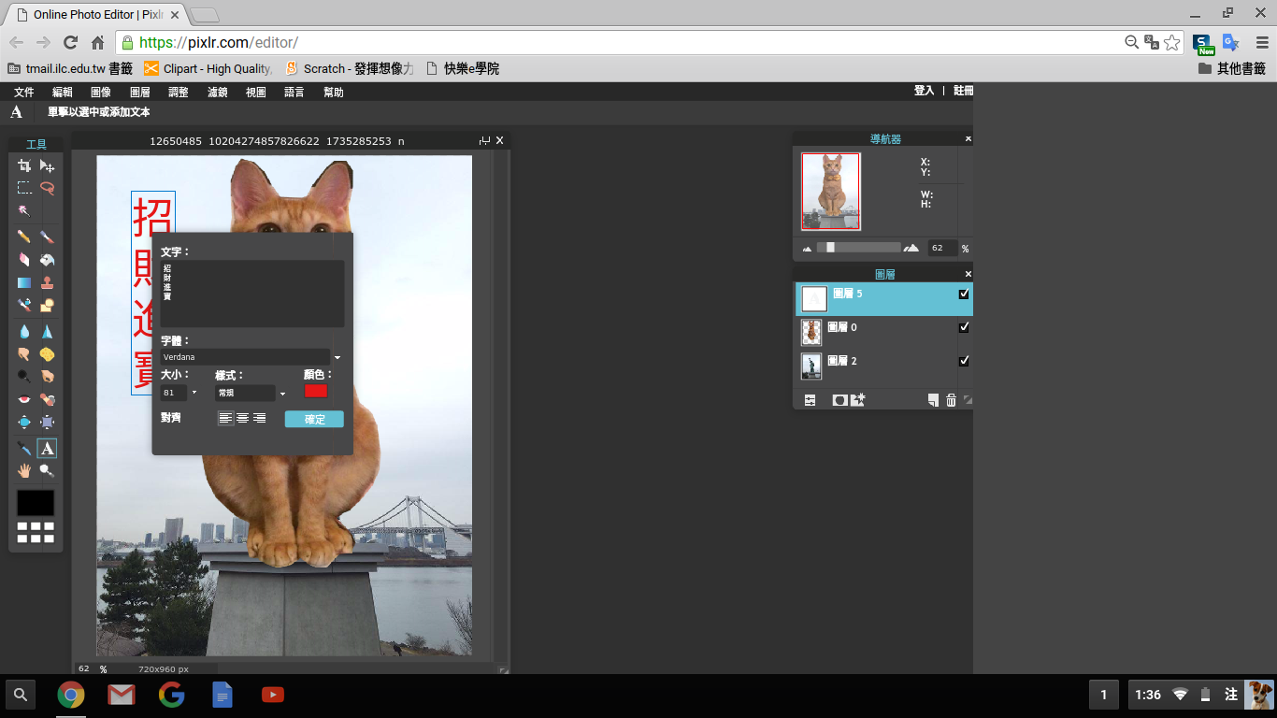

輸入文字，調整字型、顏色，點選「確定」

Slide 4

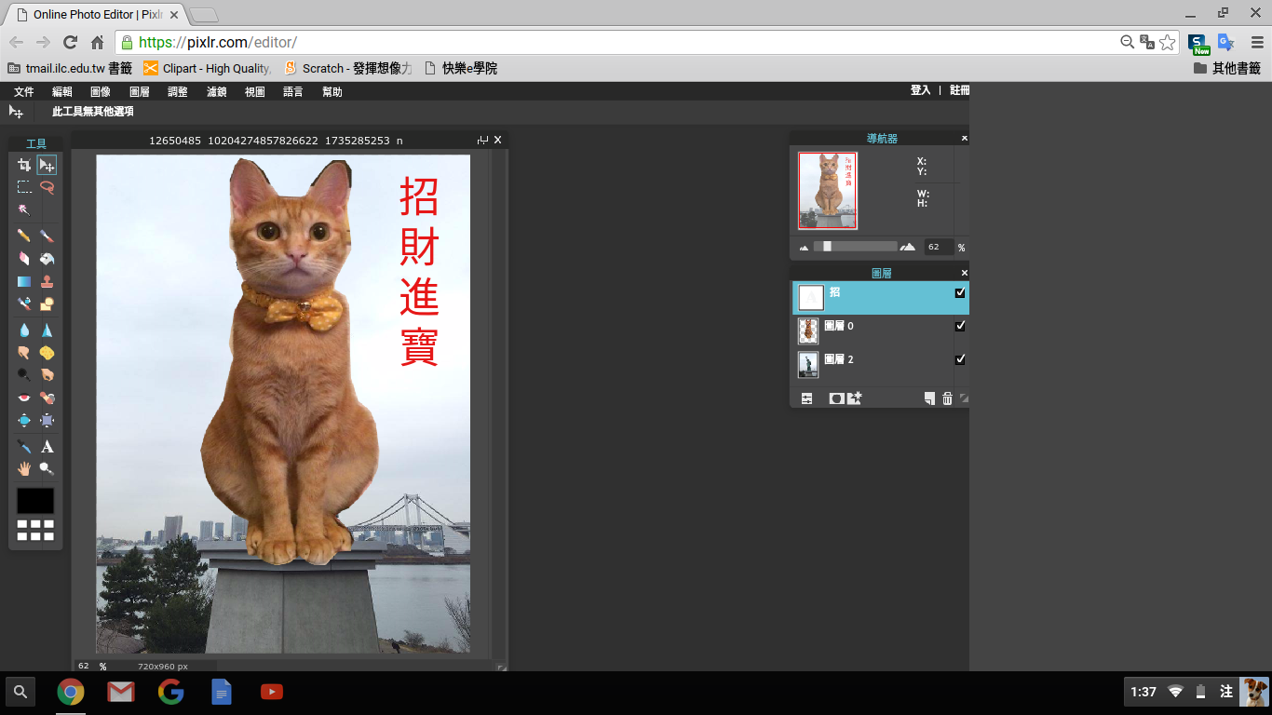
將文字調整到適合的位置

Slide 5

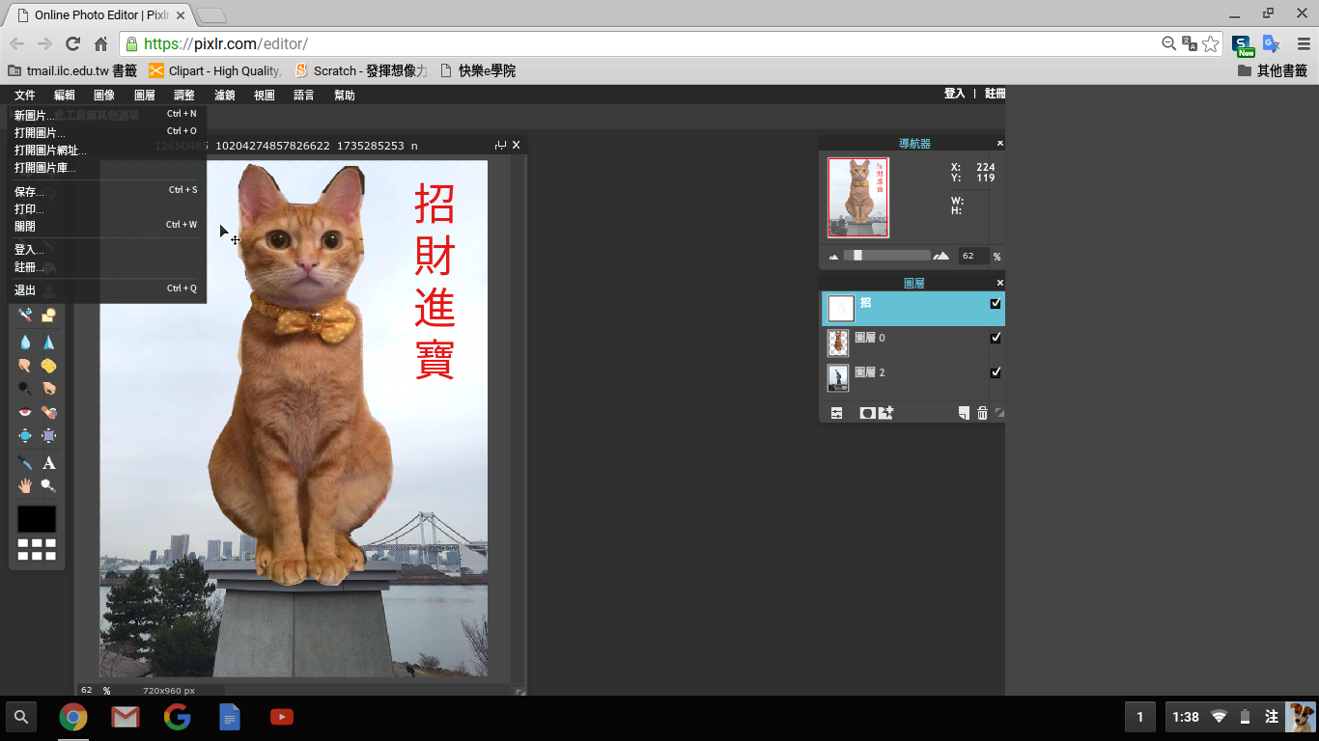
點選文件選單下的「保存」

Slide 6
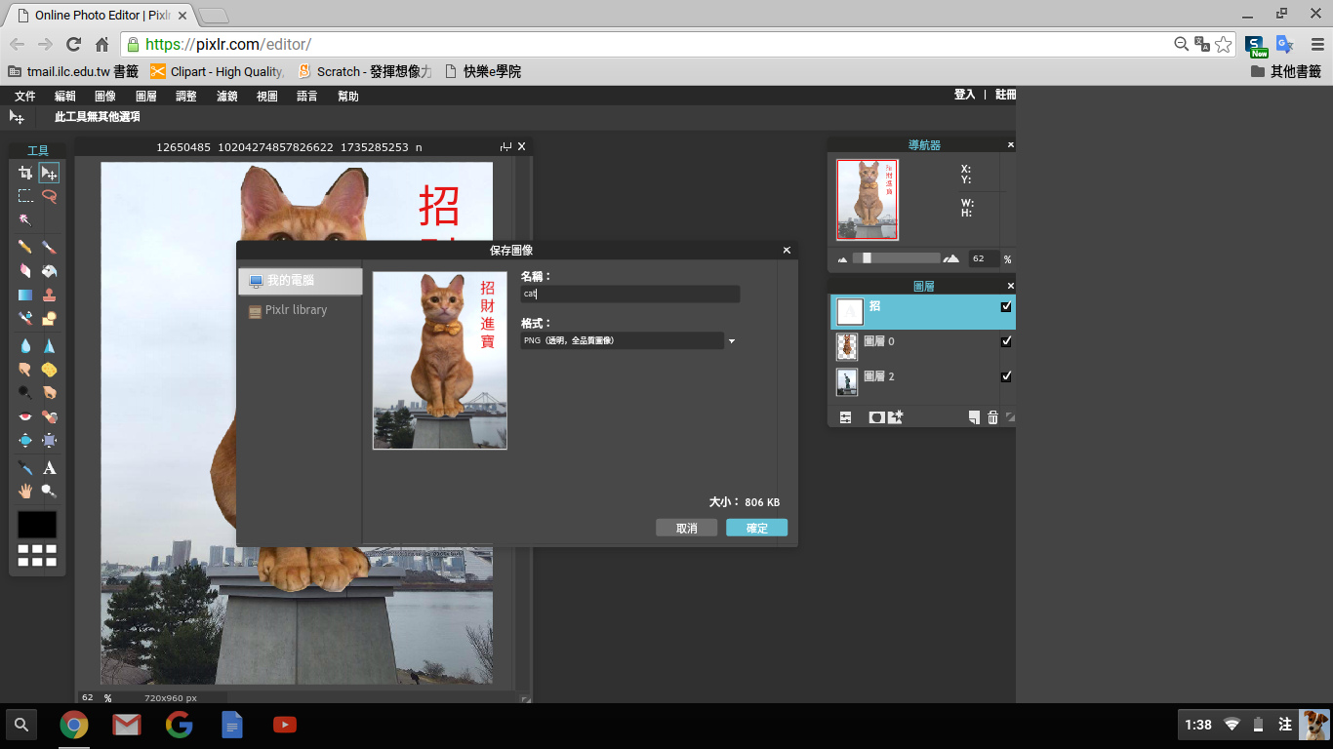

輸入名稱和選擇格式後，點選「確定」

Slide 7

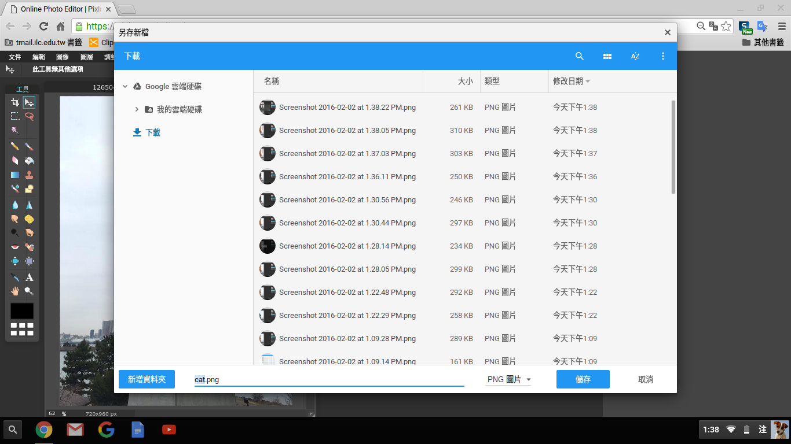
選擇存放位置後，點選「儲存」

